Slide 1

Jakarta Onlineshop
Abschlusspräsentation JEE, FFHS PiBS, HS2022
Fabian Diemand

Slide 2
inhalt
Spezifikation
Entwurf
Herausforderungen
Demo
Fazit
Fragen

Slide 3

Spezifikation - Schwerpunkt
Kundenprofil Kunden legen mit der Registration ein Kundenprofil an.
Ein Profil enthält:
Jederzeit änderbare persönliche Informationen zum Kunden
Merkliste mit hinterlegten Produkten
Übersicht aller Bestellungen eines Kunden

Slide 4
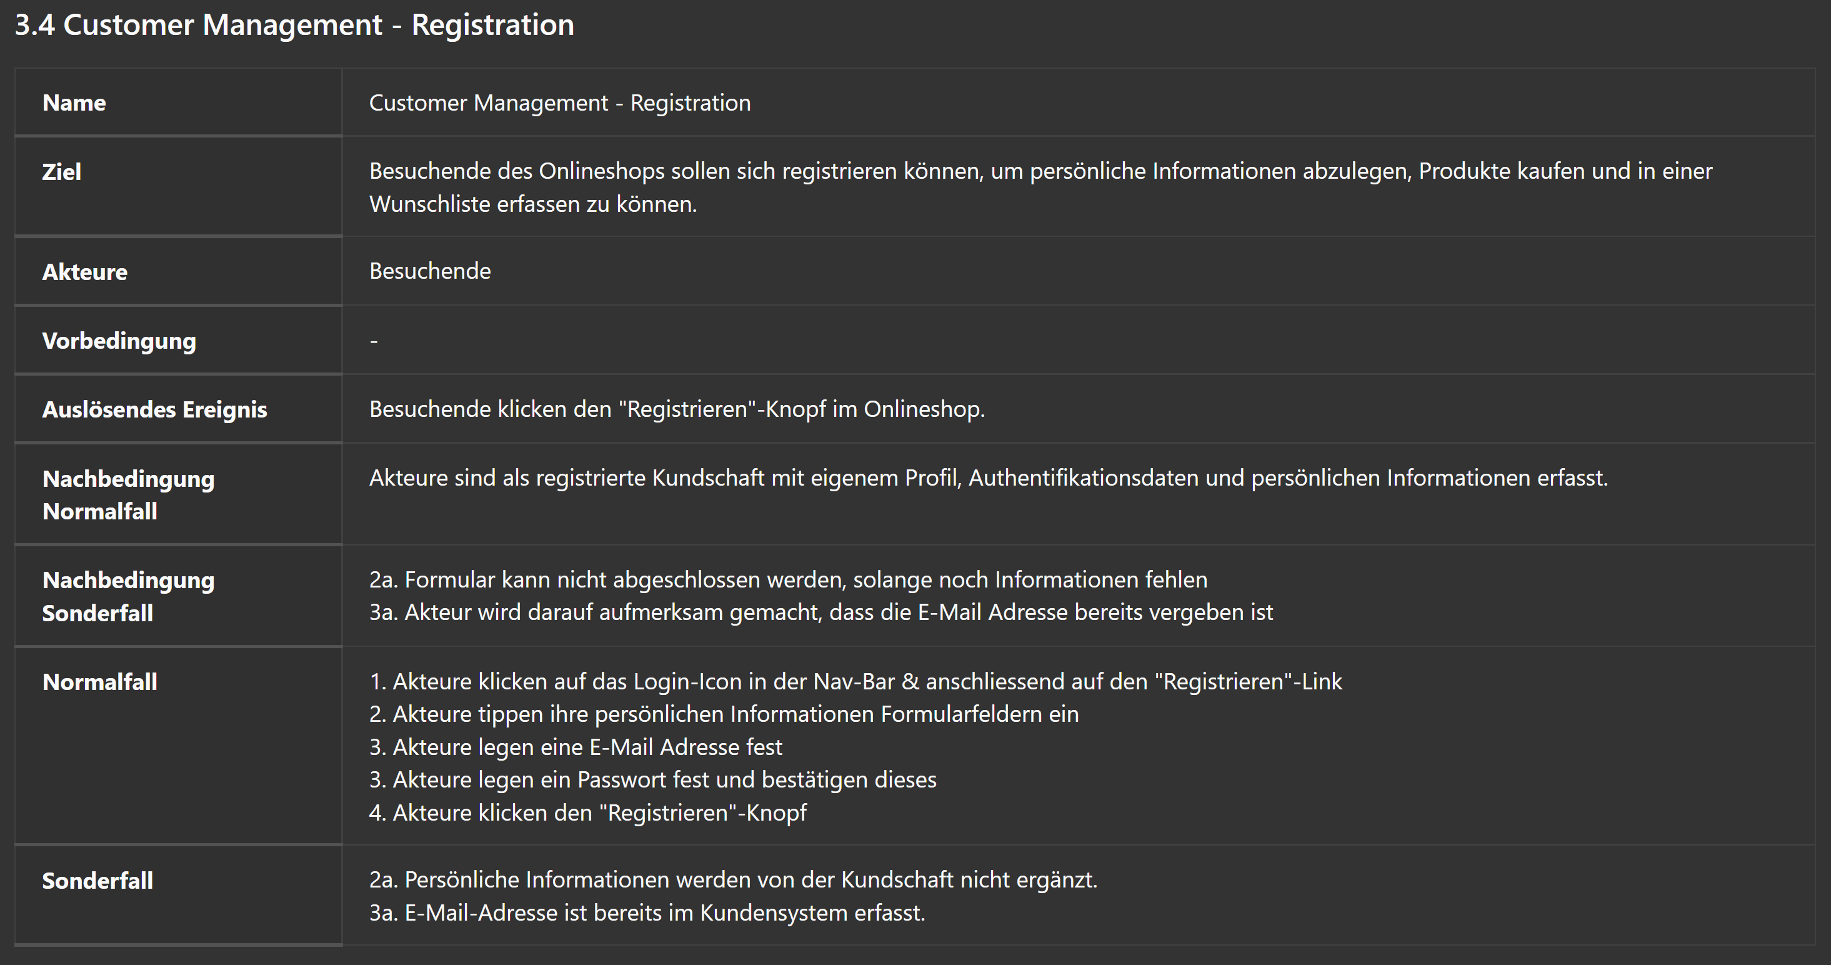
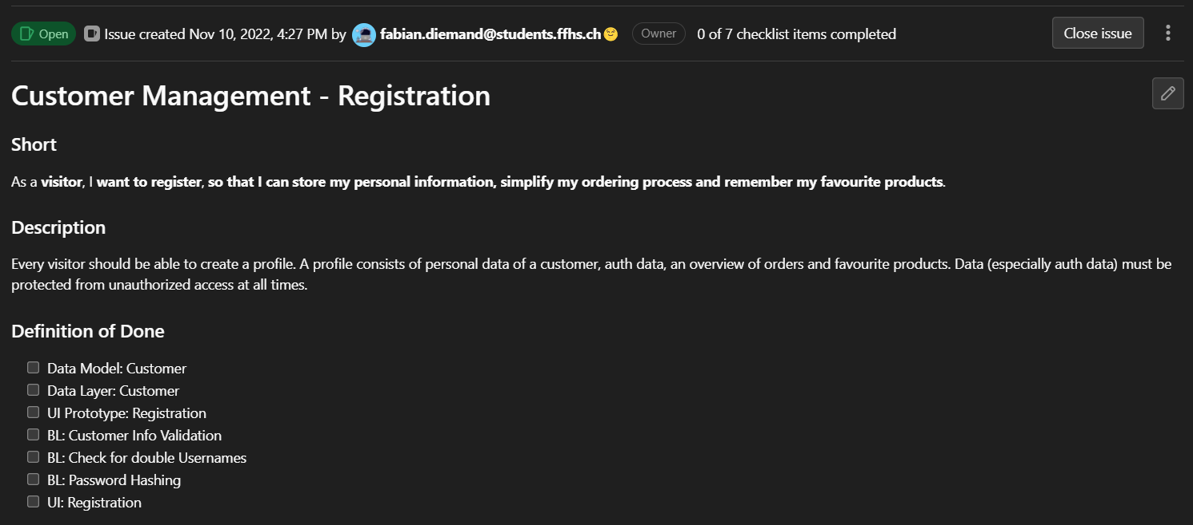
Spezifikation - Prozess
Festlegen des Rahmens der Arbeit
Formulierung und Dokumentation von funktionalen Anforderungen
Herunterbrechen der Anforderungen in Arbeitsschritte
Use-Cases in Dokumentation Nutzerperspektive auf eine Teilaufgabe
User Stories und Tasks in Gitlab (als Issue) Technischere Beschreibung mit Definition-of-Ready und Definition-of-Done

Slide 5
Entwurf - Prozess
Datenbank
Entitäten, Tabellen, Attribute, Relationen
Draw.io
UI Prototyp
Figma
Architektur
Draw.io

Slide 6
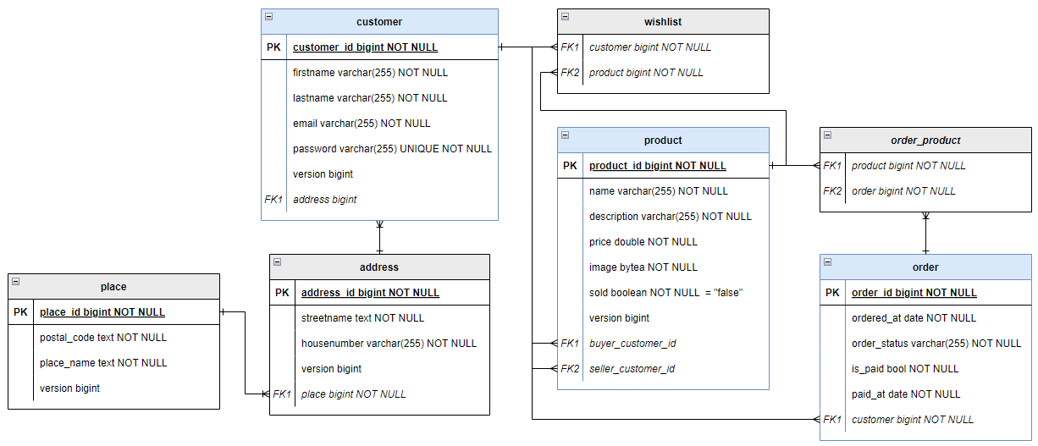
Entwurf - DatenBank

Slide 7
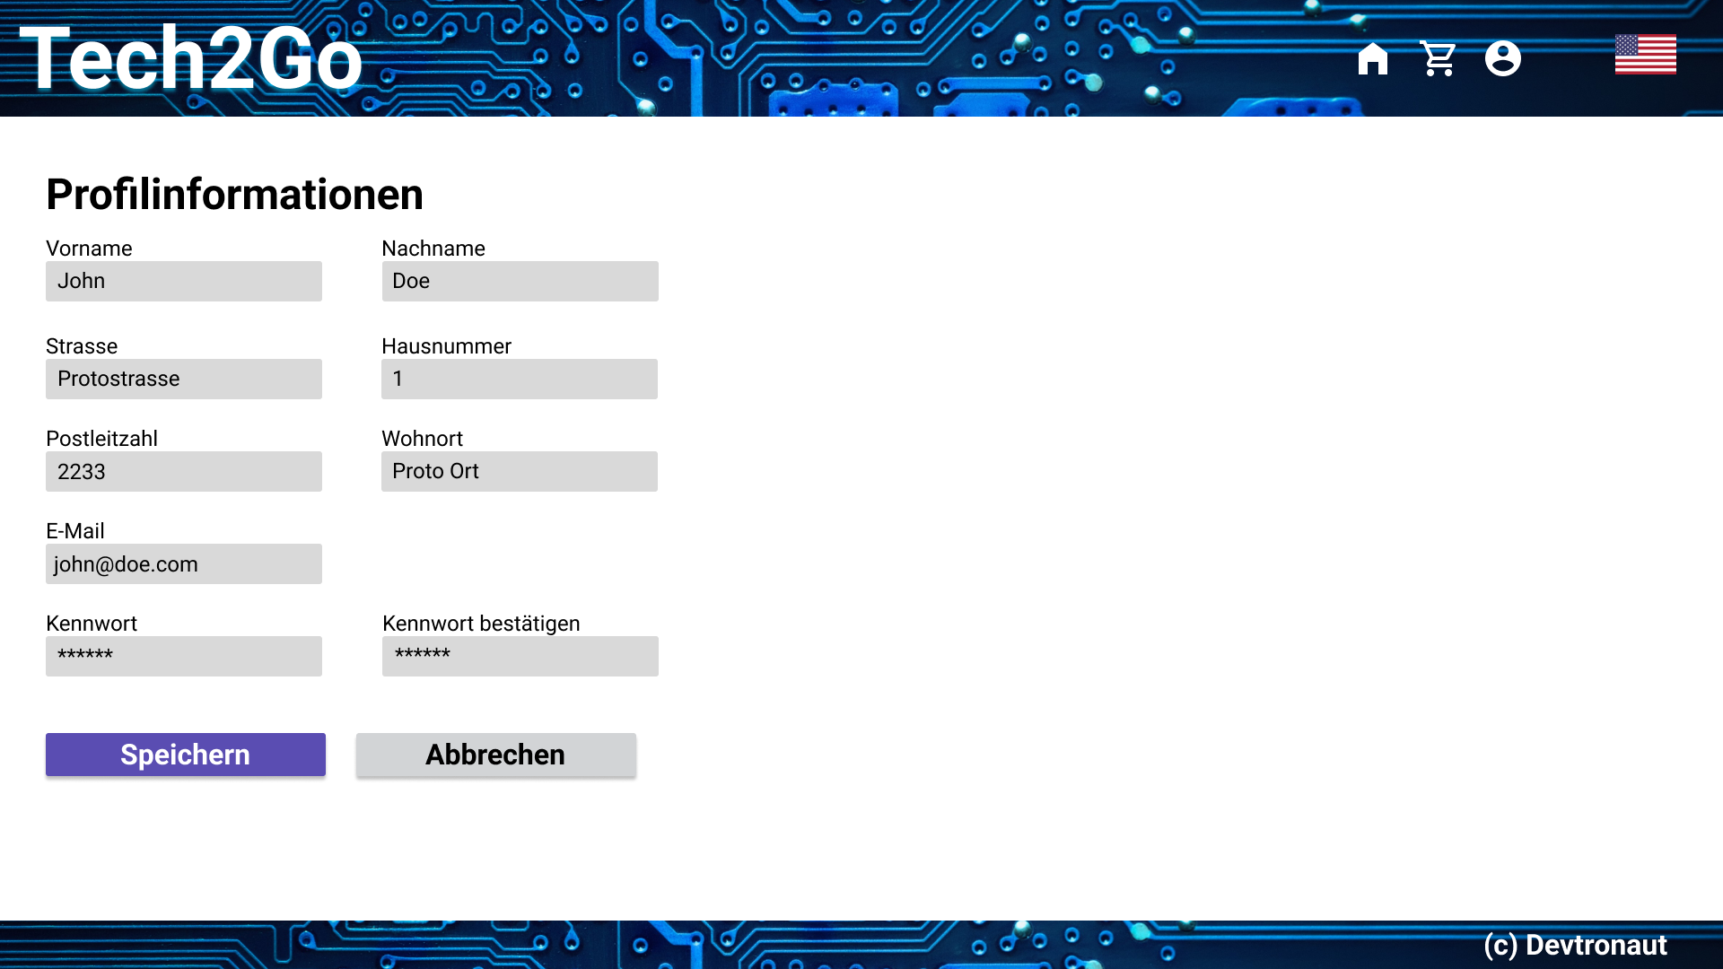
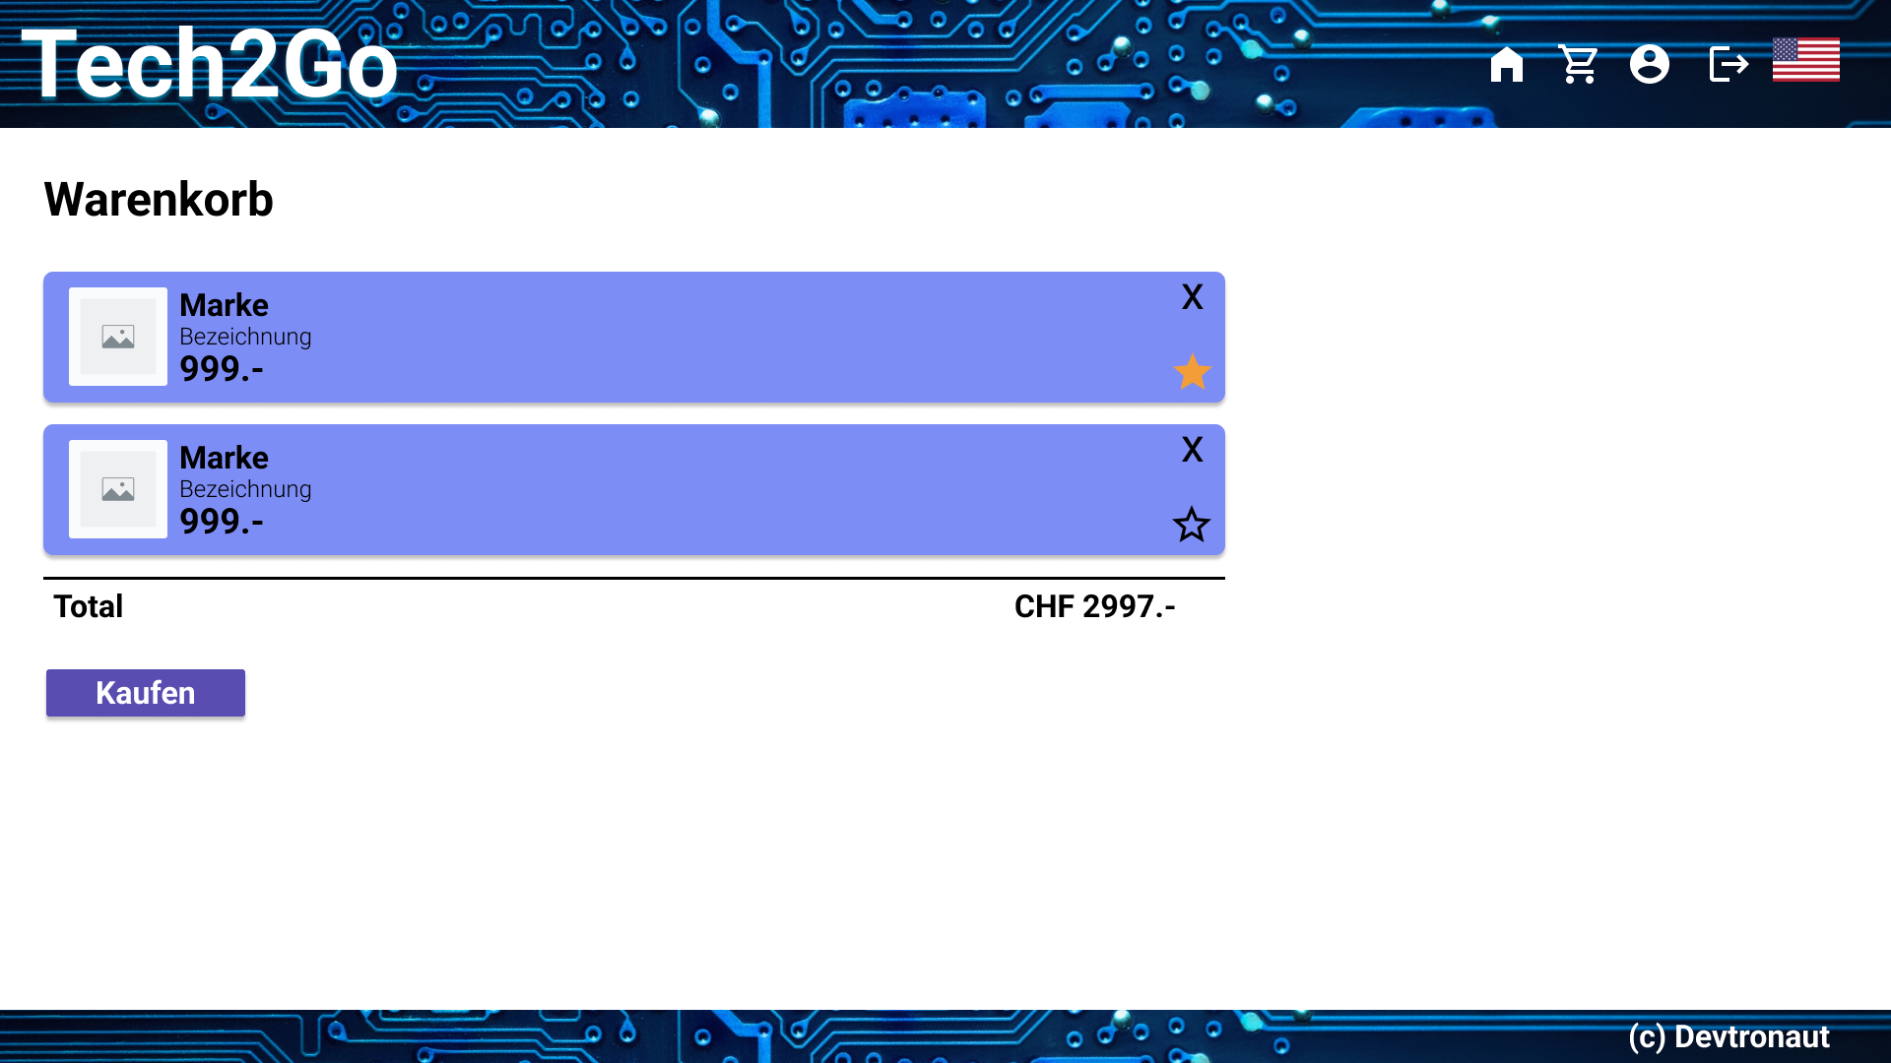
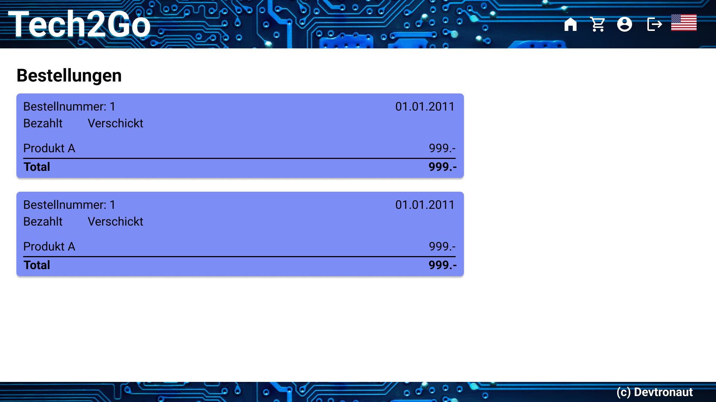
Entwurf - UI

Slide 8
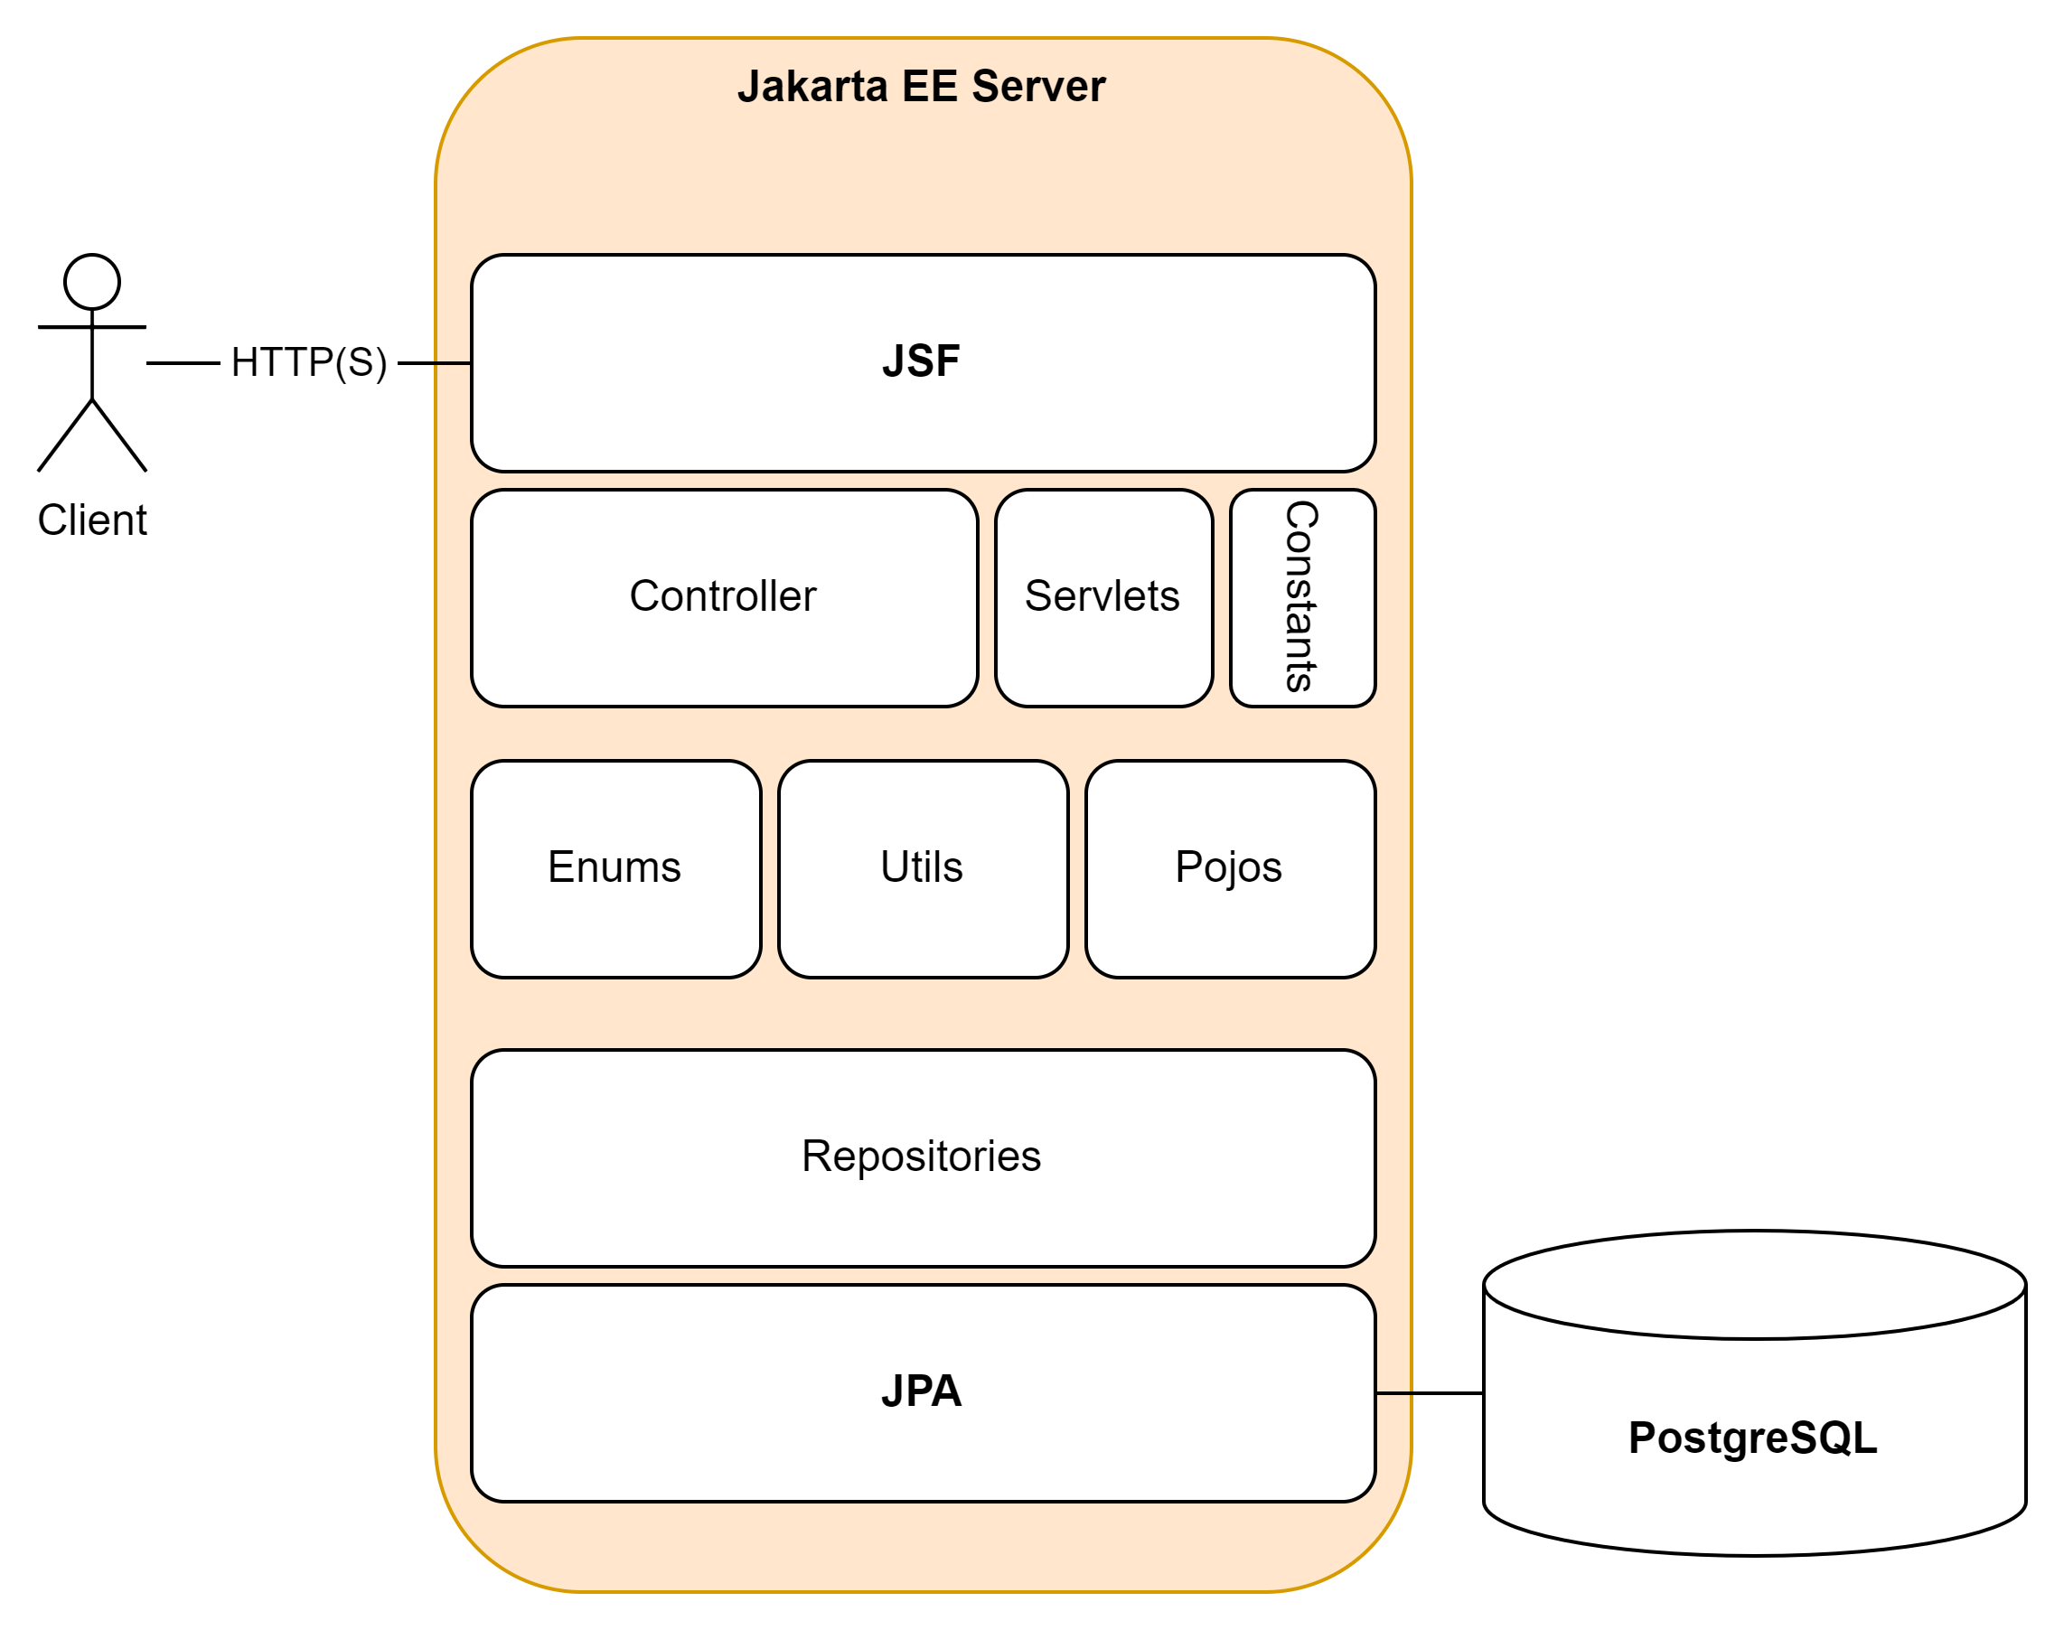
Entwurf - Architektur

Slide 9
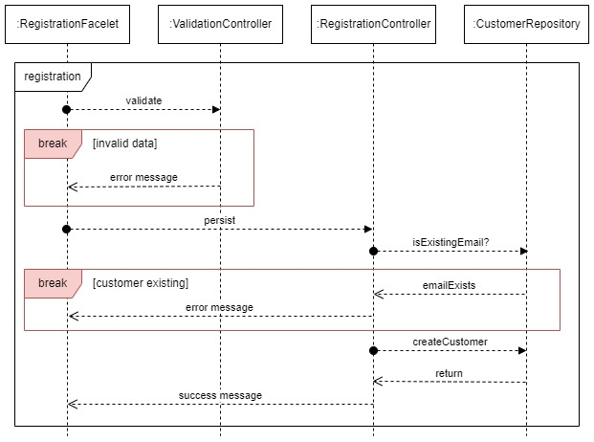
Entwurf - Architektur

Slide 10
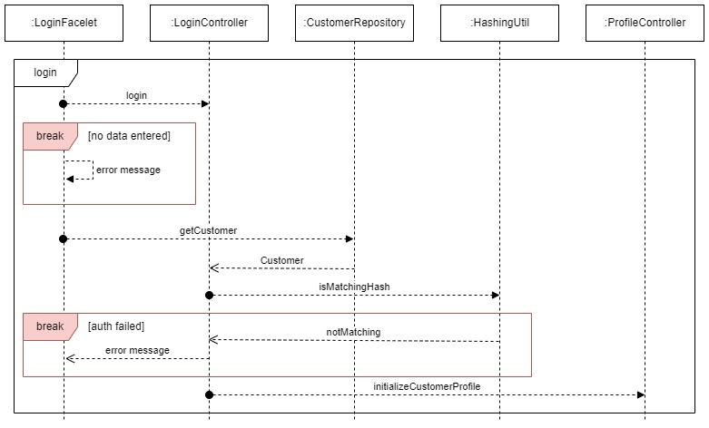
Entwurf - Architektur

Slide 11
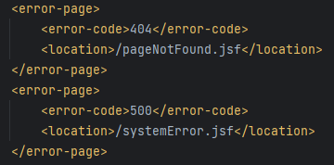
Herausforderungen
Error Handling Fest definierte Error Pages für HTTP Error 404 und 500 (web.xml)

Slide 12
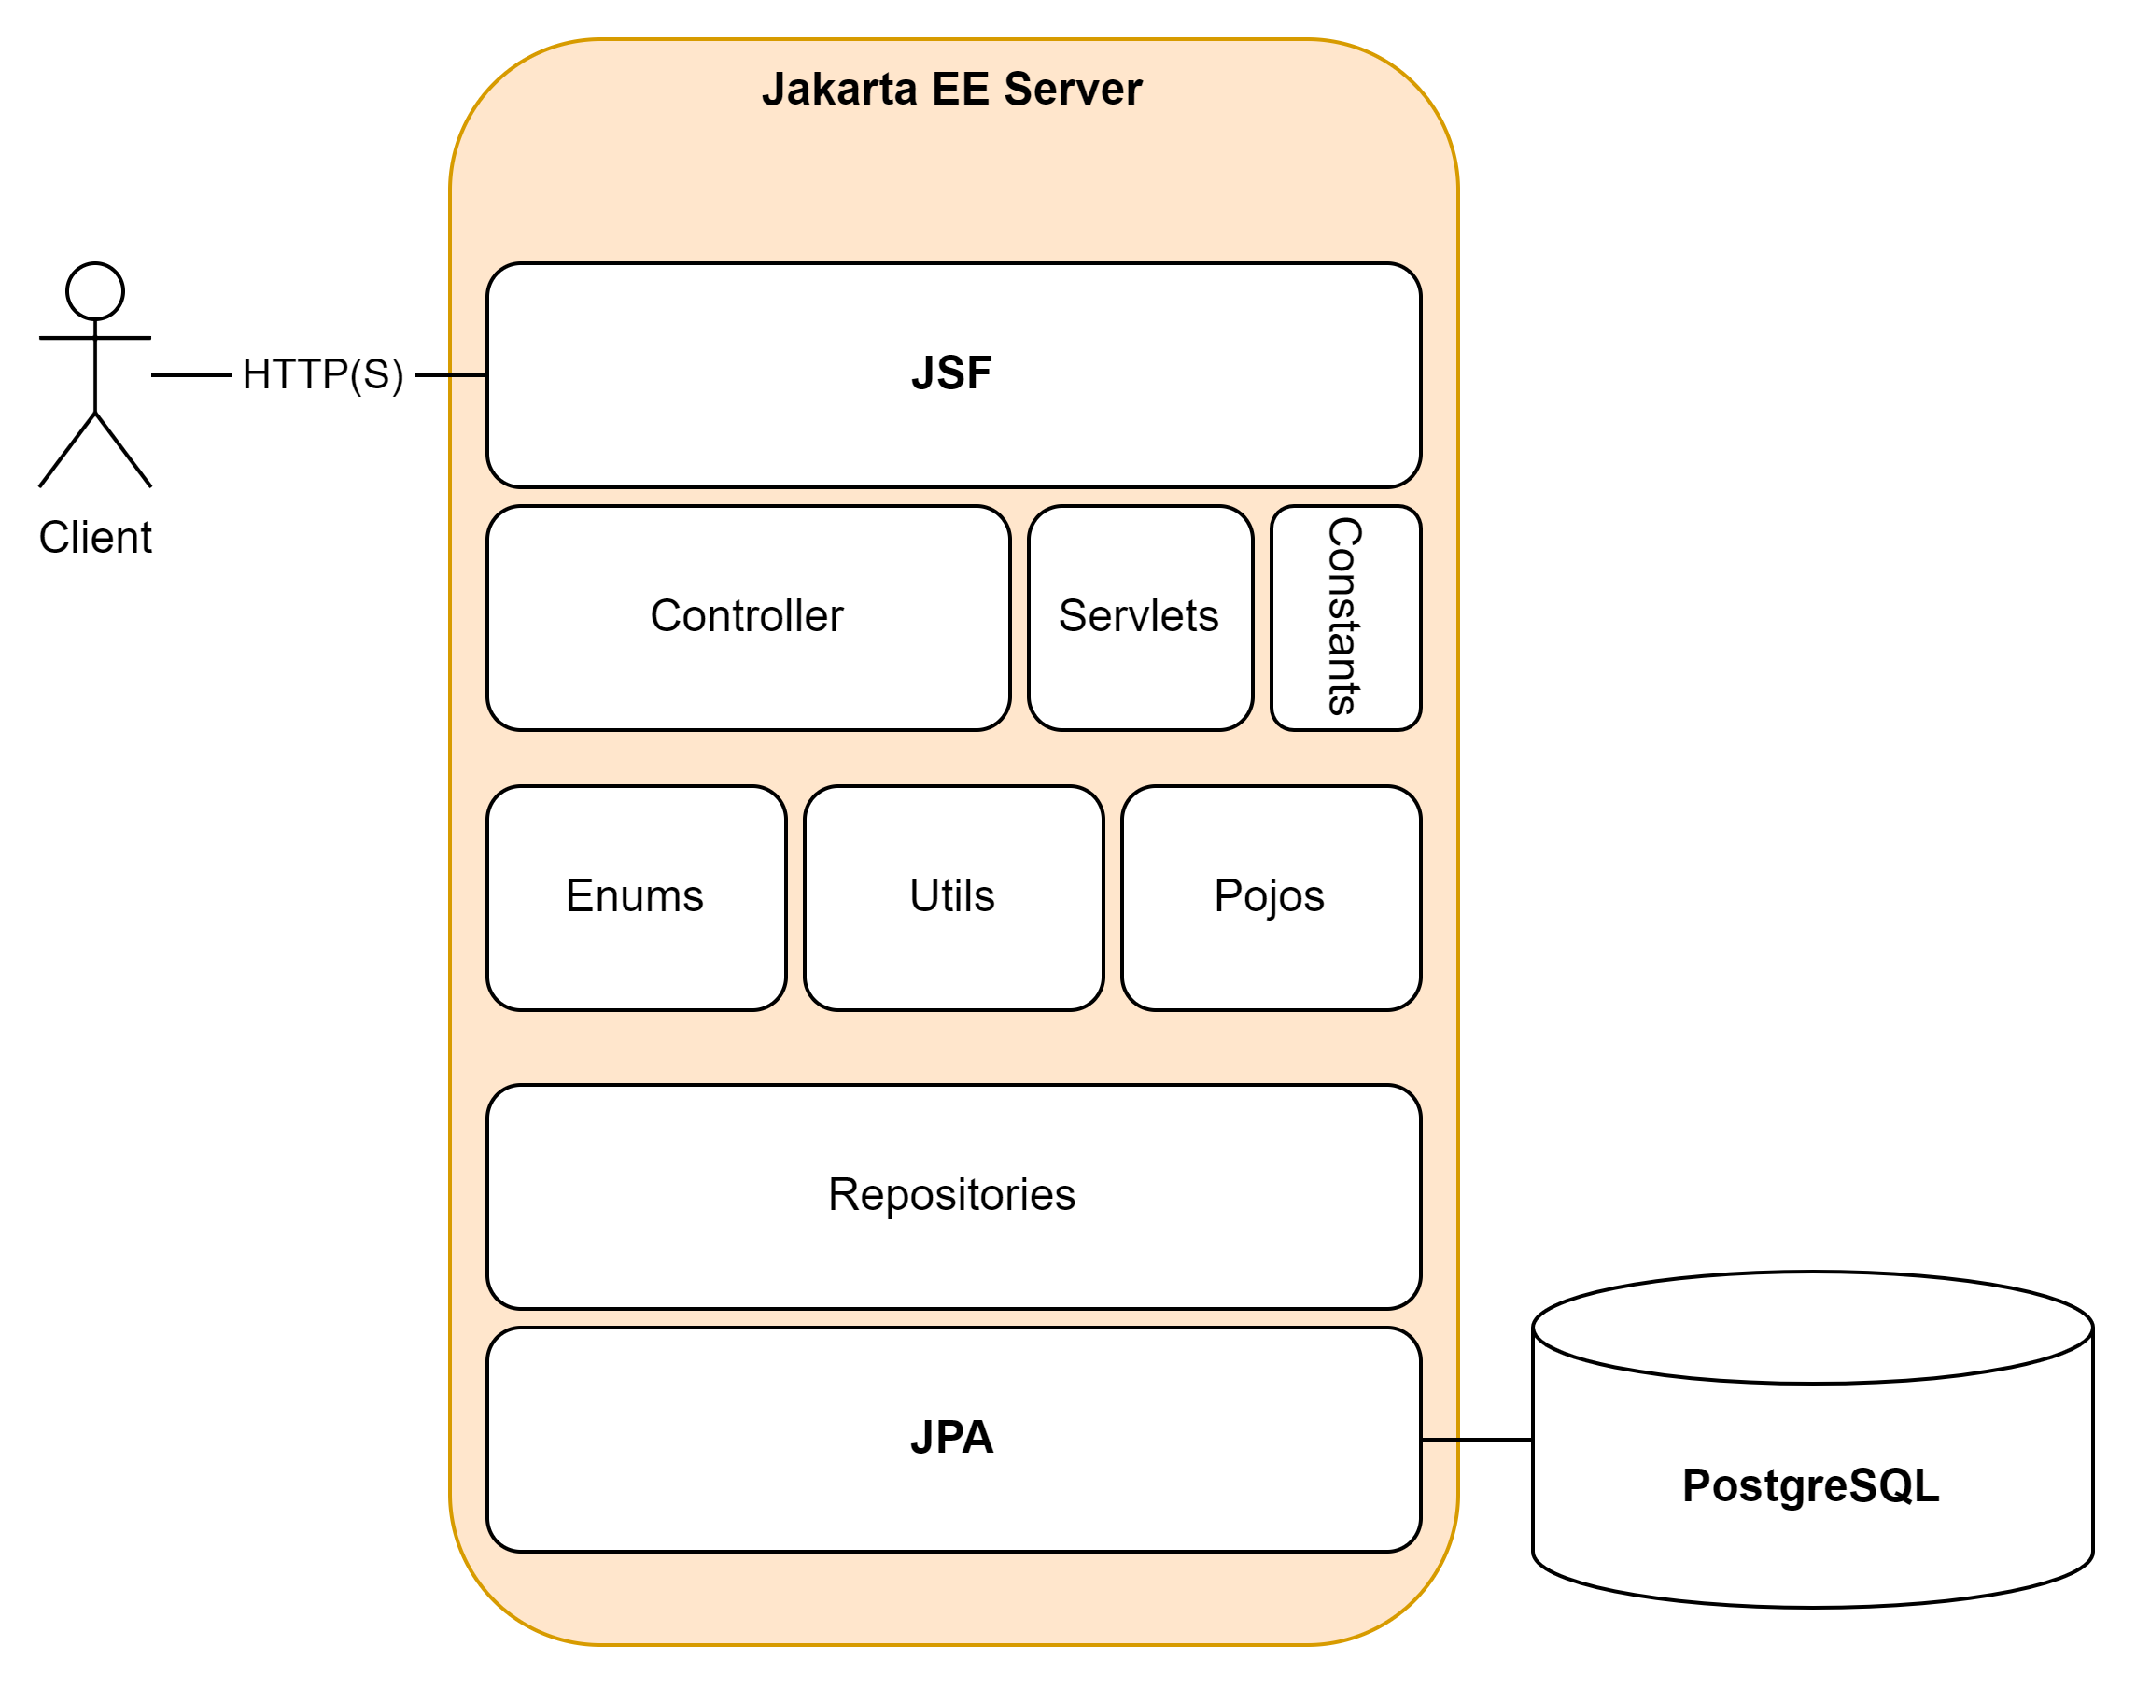
Herausforderungen
Abstraktion und schlanke Controller Repositorys als Abstraktion der Datenbank Utility Klassen, um Domain Logik aus den Controllern zu extrahieren

Slide 13
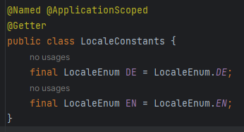
Herausforderungen
Enums in JSF Enums für JSF Facelets als Constants-Bean verfügbar machen

Slide 14
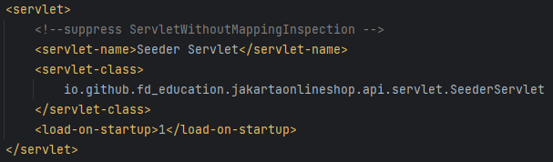
Herausforderungen
Seeding Künstliche Daten in Datenbank für Entwicklung (und Abgabe) Seeder Servlet bei Startup ausführen

Slide 15
Demo

Slide 16



Fazit
Code bzw. Entwicklungslastig
Full Stack und eher Anwendungsnah
Ganze Kette von Konzept bis Code, Entwurf lohnt sich
Literatur & Technologie
Wenig Enterprise Themen

Slide 17
Fragen ?

